Slide 1
Формы и методы работы по реализации системно-деятельностного подхода в обучении биологии.
Опыт работы
Автор: Варченко Ирина Николаевна
учитель биологии МБОУ Зимовниковской СОШ №10

Slide 2
«Надо учить не содержанию науки, а деятельности по ее усвоению».
В.Г.Белинский

Slide 3
Деятельностный подход - это организация учебного процесса, в котором главное место отводится активной и разносторонней, в максимальной степени самостоятельной познавательной деятельности школьника.

Slide 4
Целью деятельностного подхода является воспитание личности ребенка как субъекта жизнедеятельности. Быть субъектом – быть хозяином своей деятельности: ставить цели, решать задачи, отвечать за результаты.
Учебная деятельность в разрезе системно-деятельностного подхода включает в себя следующие компоненты:
- учебная задача
- учебные действия
- действия самоконтроля и самооценки.

Slide 5
Задача учителя на современном этапе –
не дать объем знаний, а научить учиться.
Для того, чтобы знания учащихся были результатом их собственных поисков, необходимо организовать эти поиски, управлять учащимися, развивать их познавательную деятельность и логическое мышление.

Slide 6
И в этом мне помогают такие приёмы и методы.
Установление связи между отдельными элементами и блоками знаний
Составление кластера-графическая организация материала
(схема)
Описывать объекты, следуя плану
СДП
Мозговой штурм
Исследование,
наблюдение
Моделирование и анализ жизненных ситуаций

Slide 7
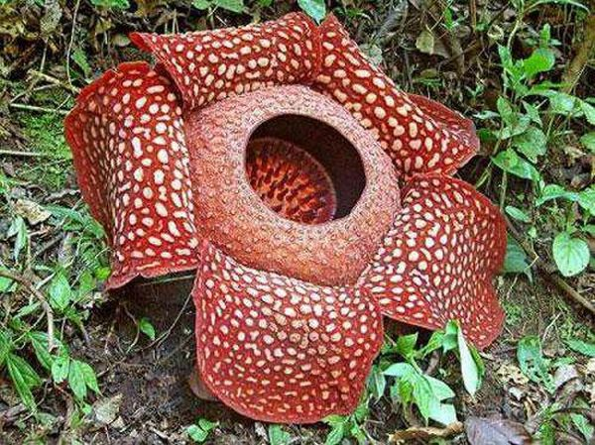
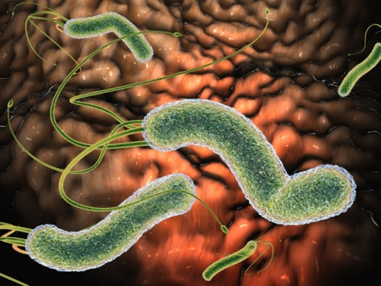
АНАЛИЗ
Из представленных организмов составьте пары
1 вар. Хищник-жертва
2 вар. Паразит-хозяин
Кошка, заяц, береза, мышь, свинья, блоха, бычий цепень, волк, лиса, печеночный сосальщик, корова, трутовик, медведь, щука, человек, клещ, карась, кишечная палочка, сова, свиной цепень, петров крест.

Slide 8
АНАЛИЗ
Одни животные получают кислород из воды в растворенном виде, другие – из атмосферного воздуха.
Соедини стрелками соответствующие друг другу понятия.
 |  | Жабры рыбы
 |  | Легкие лягушки
Кислород, растворенный в воде
 |  | Кожа лягушки
Атмосферный воздух
 |  | Легкие человека
 |  | Дыхательные отверстия жука-плавунца

Slide 9





СИНТЕЗ
Что объединяет все представленные организмы
Назовите общим словом:
пыльник, пыльца, рыльце, насекомое, ветер
Свет, кислород, органические вещества, лист, хлоропласты

Slide 10
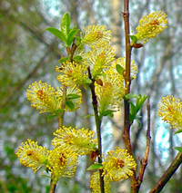
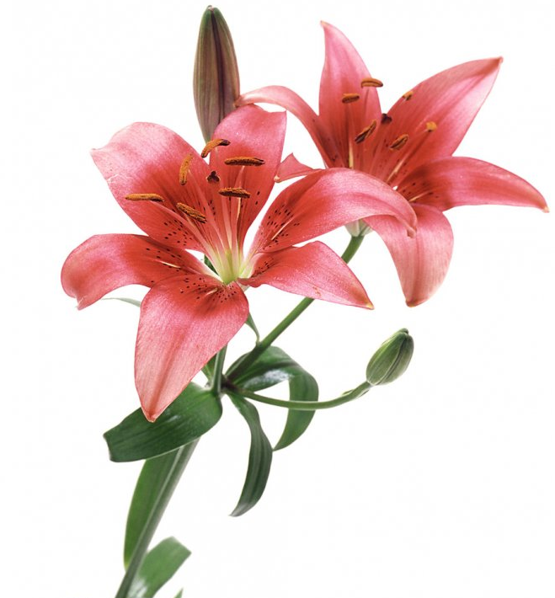
Сравнение.
1. Чем отличаются и что общего между фотосинтезом и дыханием?
2. Сравните строение насекомоопыляемого и ветроолыляемого цветка.

Slide 11
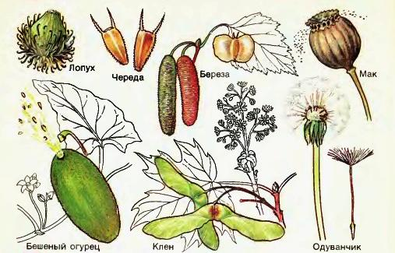
ЛОГИКА - причинно-следственные связи.
Как могут распространяться плоды и семена?

Slide 12
ЛОГИКА - причинно-следственные связи.
Установите последовательность сезонных явлений, характерных для большинства птиц.
А) Зимовка
Б) Размножение
В)Подготовка
к зиме
Г)Смена
оперения
Д)Подготовка
к
размножению
ОТВЕТ: Д) Б) Г) В) А)

Slide 13
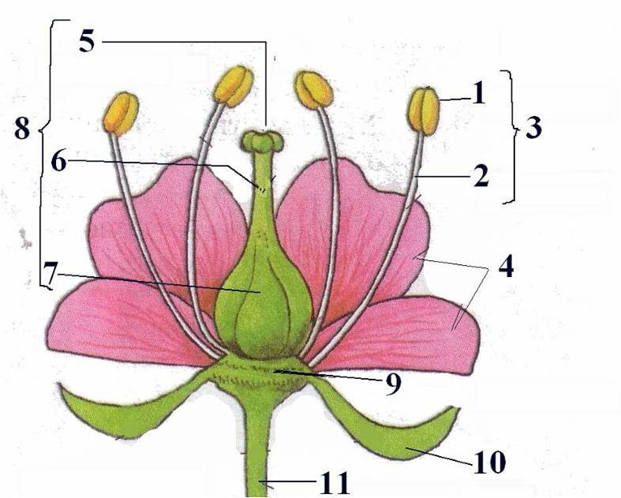
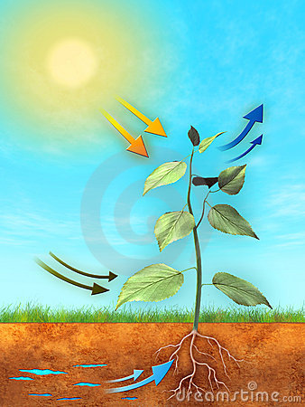
1. Определите части цветка, изображённого на рисунке.
2. Опишите процесс, изображённый на рисунке
Какой процесс изображен на картинке?
Что обозначено стрелками разного цвета?
В чем заключается роль этого процесса для атмосферы Земли?
Какие вещества образуются и откладываются в растениях?

Slide 14

СОСТАВЛЕНИЕ КЛАСТЕРА
В центре доски записывается слово, отражающее предмет разговора на предстоящем уроке. Ученикам предлагается вспомнить всё, что им известно по этому вопросу за 1 - 2 минуты и записать в виде кластера. Затем кластеры сравниваются, определяется неизвестное понятие и формулируется тема урока.

Slide 15
Корневыми отпрысками
Стеблевыми черенками
Листовыми черенками
Вегетативное размножение растений
Отводками
Видоизменения корня: луковицы, клубни, корневища
Ползучими стеблями

Slide 16
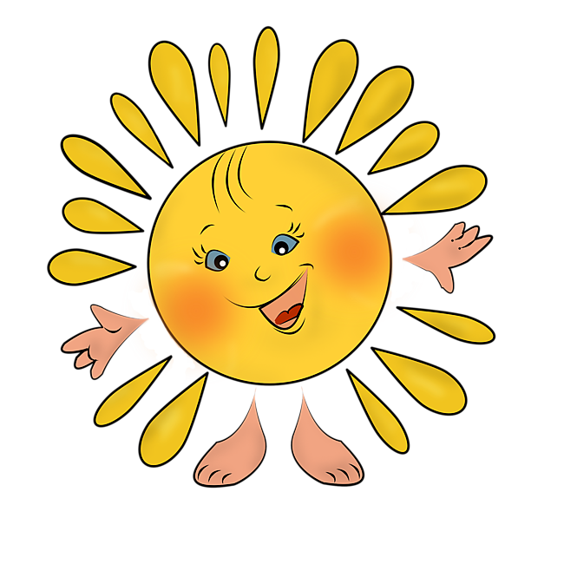
Ещё Сократ говорил, что научиться
играть на флейте можно, только играя на
ней.
Точно также научиться основным видам
деятельности можно, лишь систематически
выполняя их в процессе обучения.
СПАСИБО
ЗА
ВНИМАНИЕ!

